Slide 1
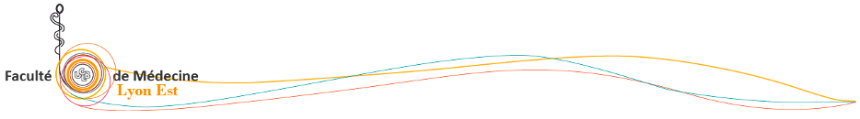
Physiologie de la Perfusion Myocardique
Ischémie Myocardique
FGSM2
UE9 « système cardiovasculaire »
Physiologie
21/09/2022
Dr Simon Leboube

Slide 2
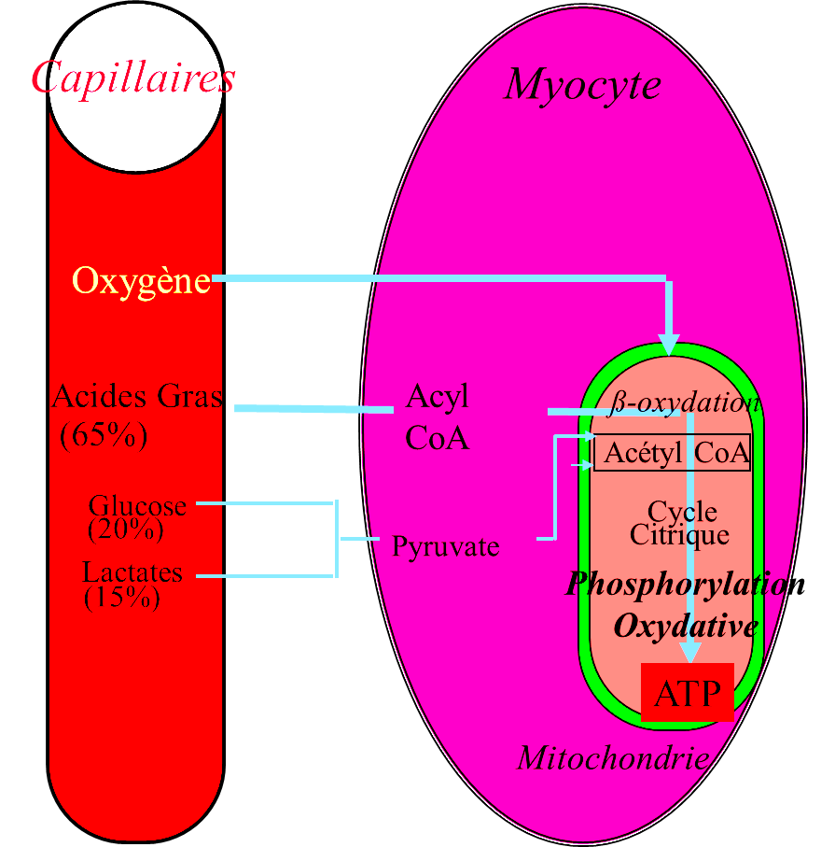
Métabolisme myocardique
Métabolisme aérobie exclusif
Orienté vers la production d’énergie (ATP) nécessaires à l’activité des protéines contractiles
Besoin en O2 important
Pas de « réserve » énergétique au niveau des cardiomyocytes
La fonction cardiaque normale: apport adéquat en O2 et en substrats
Notes:
AG=> 130 ATP, Glc: 18 ATP, LACTATES: 18 atp
Le métabolisme myocardique est essentiellement aérobie (consomme de l’oxygène). Il est orienté vers la production d’énergie (ATP) nécessaire à l’activité des protéines contractiles du cœur.
La fonction cardiaque normale demande donc un apport adéquat en oxygène ainsi qu'en substrats. Les substrats utilisés sont surtout les acides gras (65%), le glucose (20%), les lactates (15%).
Du fait du métabolisme aérobie du cœur et de son activité permanente, les besoins myocardiques en O2 sont importants. Il n’existe pas de « réserve » énergétique au niveau des cardiomyocytes. Ces besoins vont d’autant plus augmenter que l’activité cardiaque augmente (ex: exercice).
Le rôle de la circulation coronaire est d’assurer une bonne adéquation entre les besoins et les apports en O2 au myocarde.

Slide 3
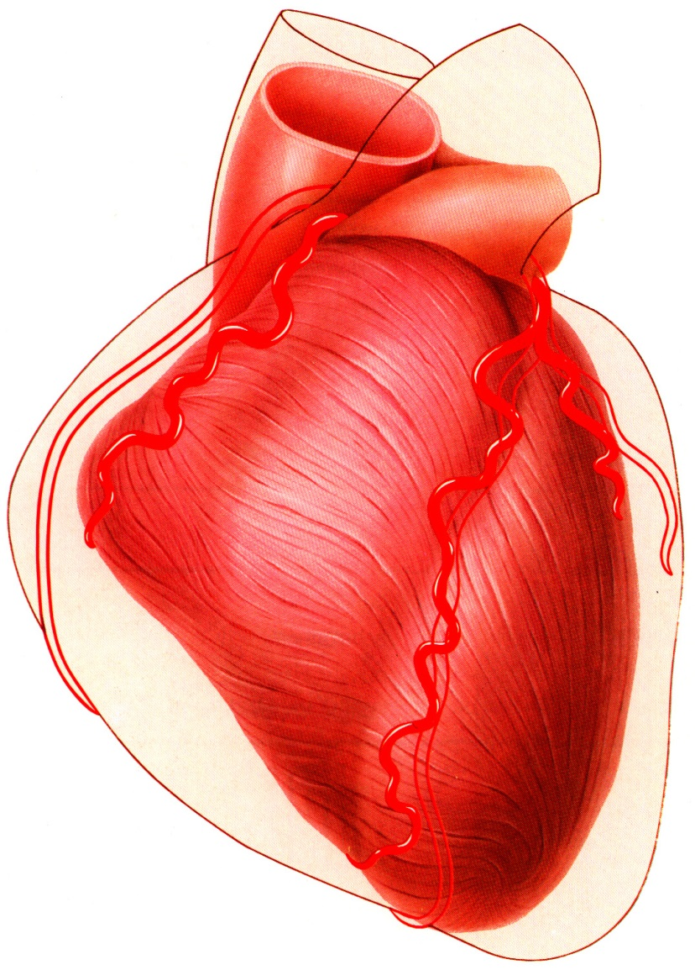
Les besoins et apports en O₂
Activité permanente = besoin en O₂ permanent
consomme 11% de l’oxygène pour 0,4% du poids du corps
Inadéquation entre apports et besoins en O₂= ischémie

Slide 4
Les besoins et apports en O₂
Débit coronaire (Qc)
DAV O₂ (=CaO2 – CvO2)
Teneur du sang en O₂ (Hb, PaO2)
FC ↗︎
Contractilité ↗︎
Tension pariétale ↗︎
Apports O₂
Besoins O₂
Tension pariétale myocarde dépend de la pré- et post-charge
T = (Post-charge x d) / 2e
d : diamètre de la cavité (pré-charge)
e : épaisseur pariétale
Notes:
Les apports en O2 au myocarde vont varier en fonction:
du débit coronaire (Qc),
2) de la teneur du sang en O2, elle-même dépendante du taux d’hémoglobine et de la pression partielle artérielle en oxygène,
3) de la différence arterio-veineuse en oxygène (DAV: différence de concentration en O2 entre sang artériel et veineux) = capacité d’extraction
Les besoins en oxygène du myocarde sont élevés (250 ml/min au repos) et vont principalement dépendre (vont augmenter avec) de 3 paramètres: la fréquence cardiaque, la contractilité du muscle cardiaque et le stress (contrainte) pariétal.

Slide 5
Les apports en O₂
Oxygène
mL/100mL
La DAV est pratiquement d’emblée maximale au repos.
La teneur du sang en O₂ varie peu à l’effort.
Pour augmenter les apports en O2 il faut donc jouer sur le débit.
Repos
Exercice
20
15
10
5
0
Artère
Coronaire
Sinus
Coronaire
DAVO₂

Slide 6
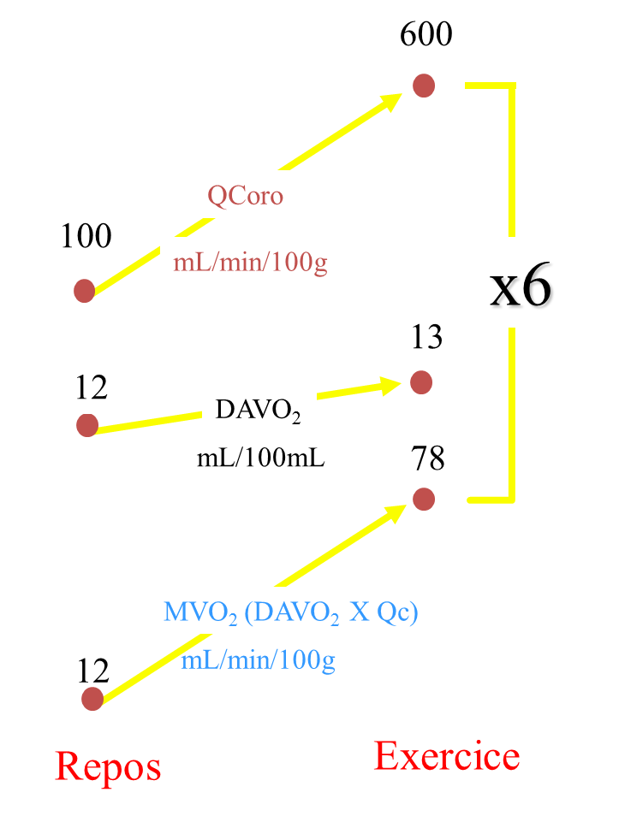
Les apports en O₂
Qc: élevé au repos:
80-100 mL/min/100g
Capable d’augmenter à l’effort (x5-6)

Slide 7
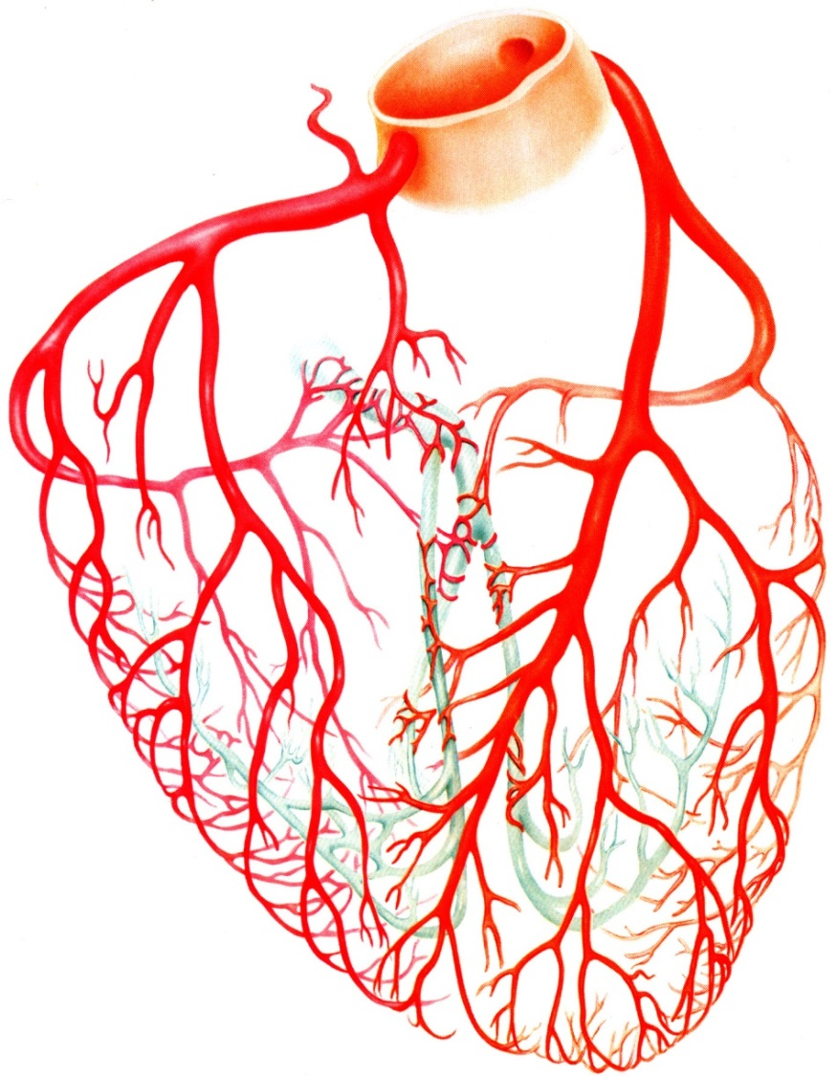
Distribution anatomique du flux coronaire
Distribution anatomique variable entre les individus et selon les espèces
Réseau coronarien dit classiquement « terminal »
Rarement collateralités
Notes:
La distribution anatomique du flux coronaire (vue dans le chapitre précédent) est variable entre les individus et selon les espèces. Elle possède également des caractéristiques propres.
=> Le réseau coronarien est dit classiquement « terminal ».
Cela signifie qu’il est habituellement sans anastomose (liaison artérielle) entre les trois vaisseaux. En conséquence l'occlusion d’une artère coronaire s’associera à une souffrance myocardique.
Cependant, de façon constitutionnelle chez 20% de la population et chez certains patients coronariens chroniques stables peut se développer une collatéralité dont l’importance sera très variable selon les individus.

Slide 8
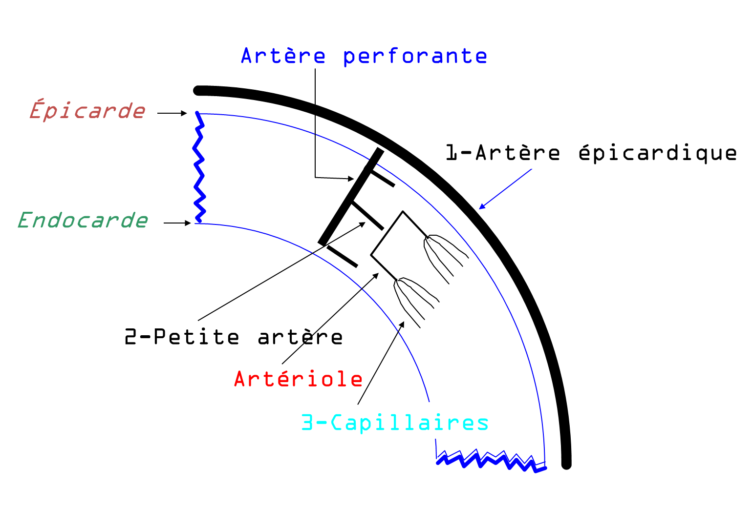
Distribution anatomique du flux coronaire
Notes:
=> Il existe une distribution du flux coronaire dans l’épaisseur du muscle cardiaque
A la distribution anatomique du flux coronaire s’ajoute une distribution dans l’épaisseur du myocarde. Ainsi les artères épicardiques cheminent à la surface du muscle cardiaque et donnent naissance à des artères perforantes qui pénètrent dans l’épaisseur du myocarde, qui se divisent en petites artères, artérioles et capillaires qui cheminent dans l’épaisseur du muscle cardiaque (système de distribution à 3 niveaux, Figure 1). Le sang circulant dans ces capillaires sera drainé par des veinules, des veines puis dans le sinus coronaire pour rejoindre l’oreillette droite.

Slide 9
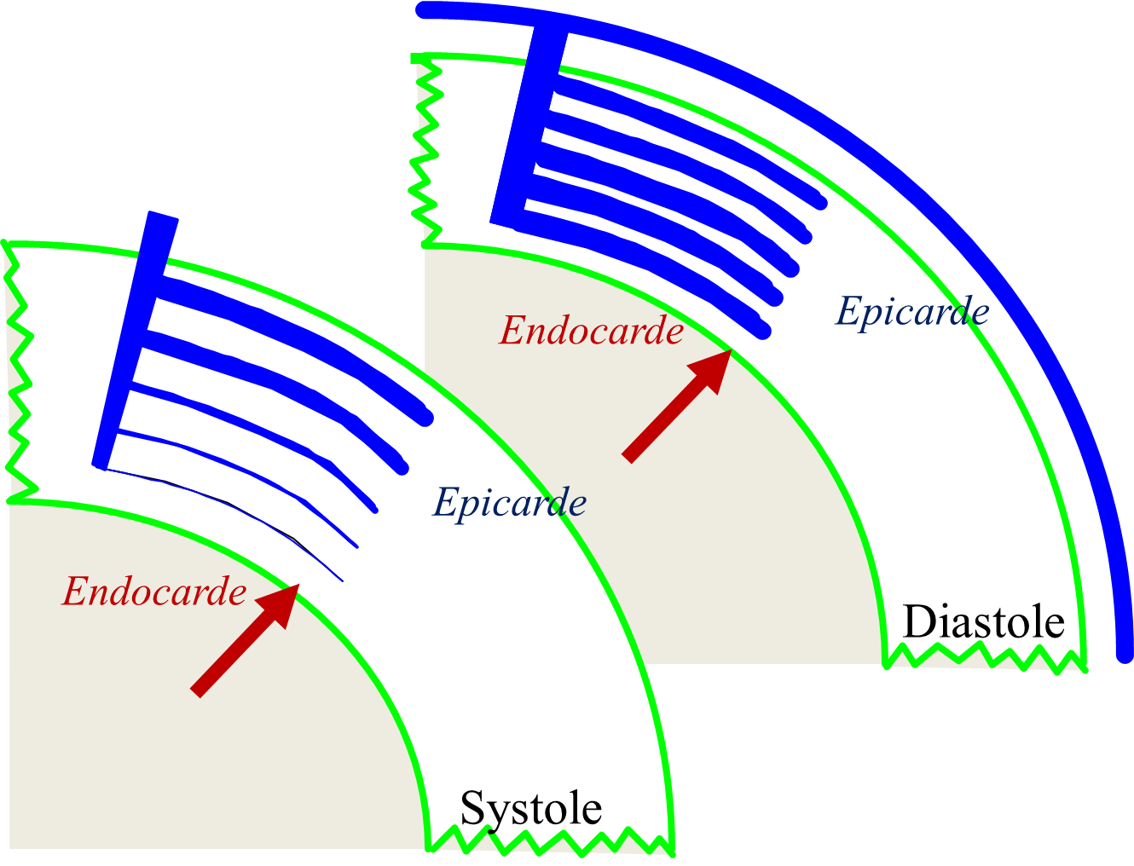
Modification du flux coronaire
Augmentation de la pression intra-myocardique en systole
Pression inhomogène dans la paroi : plus importante dans les couches sous-endocardiques
70-80% du débit coronaire myocardique est assuré pendant la diastole.
Notes:
La contraction systolique ventriculaire gauche va augmenter la pression intra-myocardique et « comprimer» les artérioles (Figure 2) (la pression intra-ventriculaire dépasse la pression aortique). Cela explique que 70-80% du débit coronaire myocardique soit assuré pendant la diastole.
De plus, cette pression intra-myocardique est inhomogène dans la paroi, elle est plus importante dans les couches sous-endocardiques ce qui explique pour une part que ces couches soient plus sensibles à l’ischémie myocardique.

Slide 10
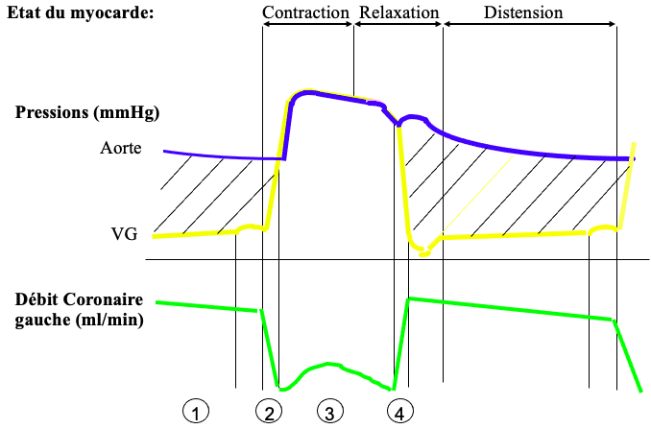
Modification du flux coronaire
Perfusion myocardique:
Majoritairement en diastole
Dépendante de la différence entre P Aortique et P diastolique VG
Notes:
La pression à l’entrée du système artériel coronaire est celle qui règne dans l’aorte (1).
Cependant la contraction systolique du VG crée une pression tissulaire qui va avoir pour effet d’écraser les vaisseaux intra-parietaux notamment au niveau coronarien gauche et avoir tendance a interrompre l’écoulement du sang au niveau des coronaire (2).
Après cette phase (phase d’ejection), le flux coronaire gauche SUIT la pression aortique (3, phase d’ejection) jusqu’en diastole ou on aura une augmentation importante du débit coronaire du fait de la relaxation VG (4). La perfusion myocardique notamment du ventricule gauche se fait donc majoritairement en diastole et va dépendre de la différence de pression entre la pression aortique et pression diastolique ventriculaire gauche

Slide 11
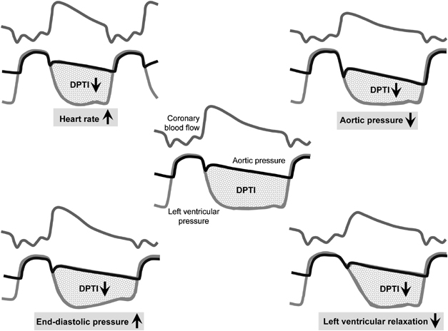
Modification du flux coronaire
Toute diminution de la surface entre les courbes de pression VG et aorte en diastole compromet le débit de perfusion coronaire
Notes:
Lorsque la FC augmente: le raccourcissement du cycle cardiaque se fait surtout au dépend de la diastole=> diminution de l’aire entre les courbes une diminution du débit de perfusion coronaire
MEME CHOSE en cas ….

Slide 12
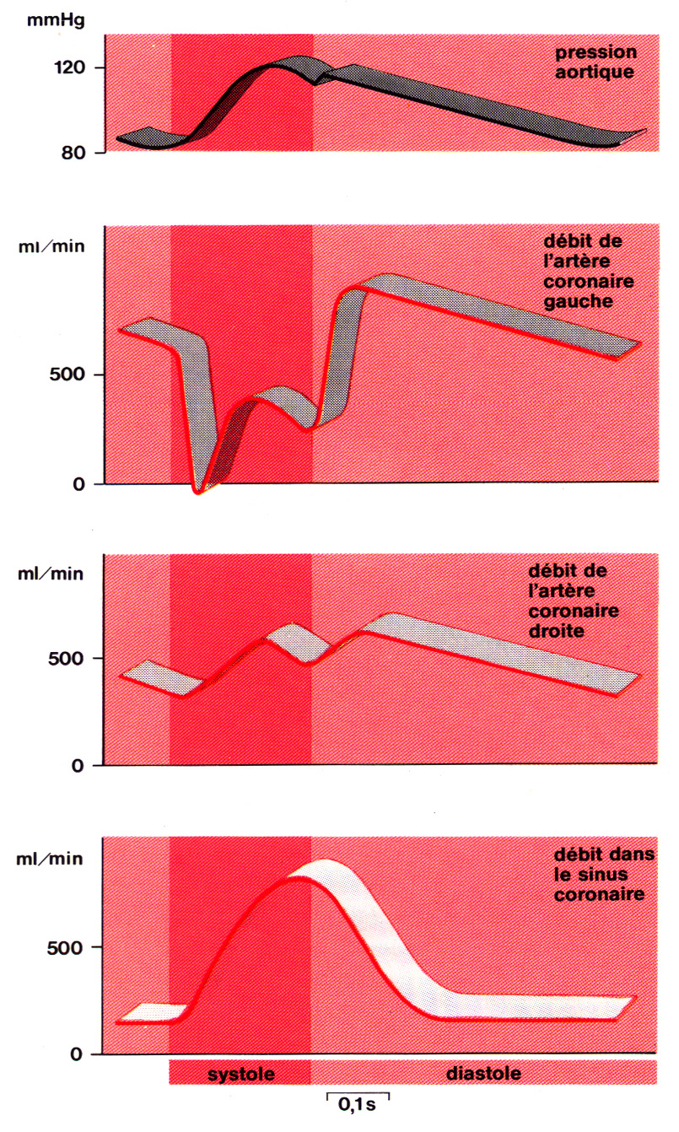
Modification du flux coronaire
Pression aortique
Débit coronaire G
Débit coronaire Dt
Le flux systolique > du fait de pression intramyocardique plus basse dans une paroi plus fine (contrainte pariétale moindre)
Notes:
A noter que dans le réseau coronarien droit, le flux systolique est plus important du fait de pression intra-myocardique plus basse dans une paroi plus fine et soumise à une contrainte pariétale moindre.

Slide 13
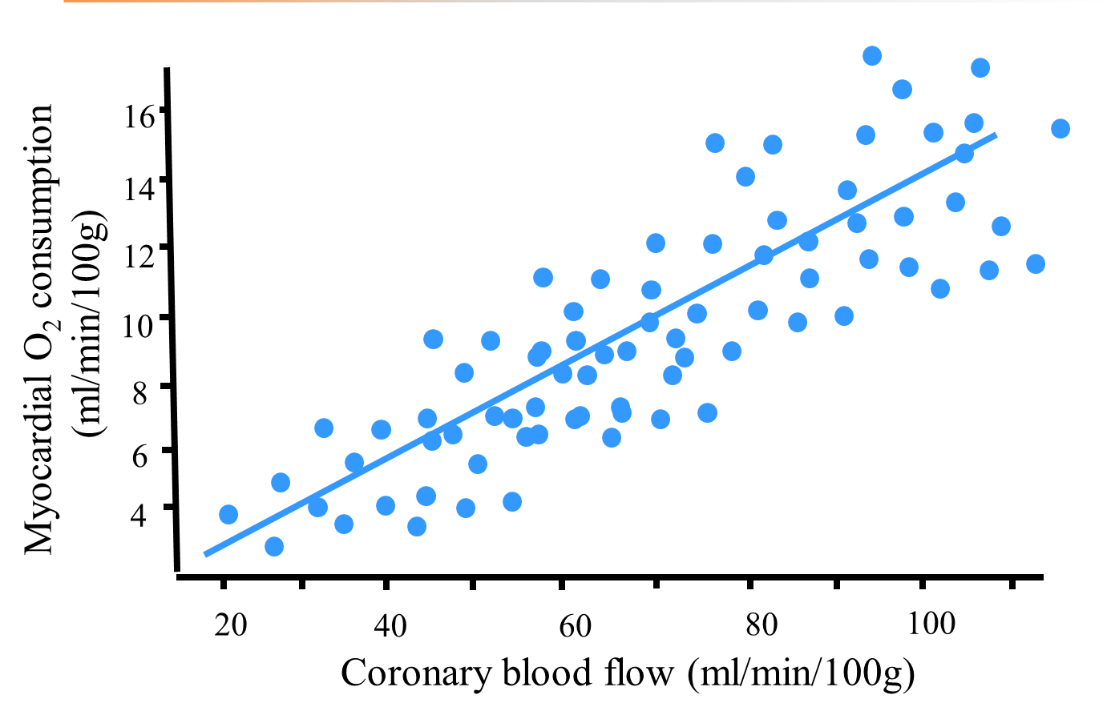
Mécanismes d’adaptation du débit coronaire
Débit sanguin coronaire (Qc): quantité de sang apportée par minute au myocarde
Le Qc suit de façon précise les fluctuations des besoins en O2 du myocarde
Notes:
Le débit sanguin coronaire : c’est la quantité de sang apportée par minute au myocarde. Son augmentation à l’effort grâce à une régulation complexe, est importante puisqu’il peut être multiplié d’un facteur 3 à 5 par rapport au repos. Cette augmentation permet d’assurer l’accroissement des besoins métaboliques myocardiques (oxygène et substrats) lors de l’effort.
La régulation du débit sanguin coronaire suit de façon précise, presque linéaire, les fluctuations des besoins en oxygène du muscle cardiaque. Cette régulation fait intervenir différents agents : l’endothélium, les artérioles et les artères coronaires épicardiques.
Relation linéaire entre consommation en O₂ du myocarde et débit coronaire

Slide 14
Mécanismes d’adaptation du débit coronaire
Loi de Poiseuille : Débit de perfusion
Qc = Pression de perfusion moyenne / Résistance vasculaire
Résistance (propriété du vaisseaux à s’opposer à l’écoulement du sang)
R= (8.µ.L) / π.r ⁴ µ: viscosité du sang, L: longueur du vx, r: rayon
Vasoconstriction
Diminue r
Augmente R
Diminue Qc
Vasodilatation
Augmente r
Diminue R
Augmente Qc
Notes:
La loi de Poiseuille
D’après la loi de Poiseuille, le débit de perfusion dans un organe (Qc) est :
Qc= Pression de perfusion moyenne / Résistance vasculaire = PA/R
R est la résistance vasculaire coronaire (propriété du vaisseau à s’opposer à l’écoulement du sang)
R= (8.µ.L) / π.r 4
avec µ: viscosité du sang, L: longueur du vaisseaux, r: rayon
A partir de cette formule, on comprend que la régulation du débit de perfusion coronaire est principalement sous la dépendance des fluctuations du rayon des vaisseaux et donc de la vasomotricité des artères et artérioles (propriété de se dilater et d’augmenter leur rayon ou de se contracter et de diminuer leur rayon).
Les apports en O2 au myocarde vont dépendre:
-teneur du sang en O2: ex. un patient anémié sera bcp plus sensible a l’ischémie myocardique si bien qu’en clinique, on va transfuser bcp plus rapidement les patients qui ont une coronaropathie pour éviter l’schemie myocardique. MAIS parametre qui ne va pouvoir etre modulable
-Debit coronaire
-Dav: difference de conc arteriel en O2 entre sang veineux et arteriel => cependant si on etudie le sang au niveau du sinus coronaire=> tres sombre, pauvre en O2…

Slide 15
Mécanismes d’adaptation du débit coronaire
C’est principalement au niveau des artérioles que la résistance coronaire est ajustable.
Mécanismes de la vasodilatation coronaire => augmentation du débit coronaire en réponse à une augmentation des besoins sont sous la dépendance de nombreux paramètres neuro-hormonaux
Production locale de substances vasodilatatrices telles que l’adénosine et le monoxyde d’azote (N0) +++.
Le système nerveux autonome agit également sur la circulation coronaire
Notes:
Facteurs intervenant dans la vasomotricité.
C’est principalement au niveau des artérioles que la résistance coronaire est ajustable donc que va pouvoir se faire l’adaptation du débit coronaire (Qc) à la demande.
Les mécanismes exacts de la vasodilatation coronaire qui aboutit à une augmentation du débit coronaire en réponse à une augmentation des besoins en oxygène du myocarde sont sous la dépendance de nombreux paramètres neuro-humoraux. Parmi ces paramètres, la production locale de substances vasodilatatrices telles que l’adénosine et le monoxyde d’azote (N0) joue un rôle important.
Le système nerveux autonome agit également sur la circulation coronaire, soit de façon indirecte par son action sur la fréquence cardiaque et la contractilité du myocarde (augmentation ou diminution des besoins en oxygène) soit de façon directe sur les vaisseaux coronaires eux-mêmes. L’innervation parasympathique a peu d’effet direct. L’innervation sympathique peut entraîner : 1) une vasodilatation par stimulation des récepteurs bêta- adrénergiques (principalement au niveau artériolaire), 2) une vasoconstriction par stimulation des récepteurs alpha adrénergiques (principalement au niveau des artères épicardiques).

Slide 16
Mécanismes d’adaptation du débit coronaire
Le système nerveux autonome agit sur la circulation coronaire :
De façon indirecte par son action sur la fréquence cardiaque et la contractilité du myocarde (augmentation ou diminution des besoins en oxygène)
De façon directe sur les vaisseaux coronaires eux-mêmes.
L’innervation sympathique
1) Une vasodilatation par stimulation des récepteurs bêta- adrénergiques (principalement au niveau artériolaire coronaire),
2) Une vasoconstriction par stimulation des récepteurs alpha adrénergiques (principalement au niveau des artères épicardiques).
Notes:
Facteurs intervenant dans la vasomotricité.
C’est principalement au niveau des artérioles que la résistance coronaire est ajustable donc que va pouvoir se faire l’adaptation du débit coronaire (Qc) à la demande.
Les mécanismes exacts de la vasodilatation coronaire qui aboutit à une augmentation du débit coronaire en réponse à une augmentation des besoins en oxygène du myocarde sont sous la dépendance de nombreux paramètres neuro-humoraux. Parmi ces paramètres, la production locale de substances vasodilatatrices telles que l’adénosine et le monoxyde d’azote (N0) joue un rôle important.
Le système nerveux autonome agit également sur la circulation coronaire, soit de façon indirecte par son action sur la fréquence cardiaque et la contractilité du myocarde (augmentation ou diminution des besoins en oxygène) soit de façon directe sur les vaisseaux coronaires eux-mêmes. L’innervation parasympathique a peu d’effet direct. L’innervation sympathique peut entraîner : 1) une vasodilatation par stimulation des récepteurs bêta- adrénergiques (principalement au niveau artériolaire et uniquement au niveau coronaire, hépatique et muscle strié squelettique), 2) une vasoconstriction par stimulation des récepteurs alpha adrénergiques (principalement au niveau des artères épicardiques).

Slide 17
Autorégulation du débit coronaire
Capacité intrinsèque du cœur à maintenir le débit coronaire malgré des modifications de la pression de perfusion (lorsque la demande en O₂ est constante)
Il existe des limites à l’autorégulation (60 et 200 mmHg)
Débit coronaire
Autorégulation du
débit coronaire
60
200
Pression de perfusion coronaire moyenne (mmHg)
Notes:
Les artérioles coronaires vont notamment être responsable de l’autoregulation coronaire

Slide 18
Autorégulation du débit coronaire
Qc = P_{perf}/ R
R= (8.µ.L) / π.r ⁴
Débit coronaire
Vasodilatation maximale
Autorégulation du
débit coronaire
Vasoconstriction maximum
60
200
Pression de perfusion coronaire moyenne (mmHg)
Mécanismes incomplètement connus
- Basses pressions: Adénosine, NO …?
- Hautes pressions: Contrôle myogène ?
Notes:
Au delà la chute de la TA s’accompagnera d’une diminution du débit coronaire et d’une ischémie myocardique.

Slide 19
Adaptation du débit coronaire à l’exercice
Lorsque la demande métabolique ↑, le Qco ↑ (à pression constante)
La vasodilatation induite par l’exercice entraine une augmentation du débit coronaire dans les limites de l’autorégulation

Slide 20
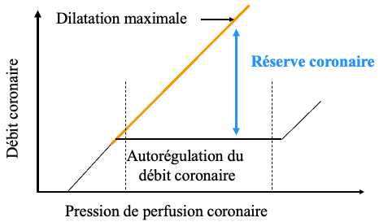
Réserve coronaire
Capacité maximale du Qco à s’élever au dessus de sa valeur basale (travail, Mv0₂, pression de perfusion constants) = réserve de vasodilatation artériolaire
débit coronaire maximal après action d’un vasodilatateur artériolaire
débit coronaire basal
RC=

Slide 21
Réserve coronaire
Le débit coronaire maximal est obtenu après injection d’un bolus intra-coronaire d’adénosine
Mécanisme: vasodilatation artériolaire et diminution des résistances
La RC est donc une réserve de vasodilatation artériolaire
Chez le mammifère, la RC est comprise entre 2.5 et 10

Slide 22
Importance de la fonction endothéliale
L’endothélium vasculaire présente de très nombreux récepteurs spécifiques et sensibles à divers stimuli chimiques, physiques et mécaniques.
Stimulation des récepteurs => formation de substances par la cellule endothéliale agissant sur les cellules musculaires lisses et donc sur le tonus vasculaire.
Le principal agent vasodilatateur endothélial est le monoxyde d’azote (NO). Le principal agent vasoconstricteur endothélial est l’endothéline 1.
Notes:
L’endothélium vasculaire présente de très nombreux récepteurs spécifiques et sensibles à divers stimuli chimiques, physiques et mécaniques. Stimulés, ces récepteurs induisent dans la cellule endothéliale la formation de substances agissant sur les cellules musculaires lisses et donc sur le tonus vasculaire. Le principal agent vasodilatateur endothélial est le monoxyde d’azote (NO). Le principal agent vasoconstricteur endothélial est l’endothéline 1.

Slide 23
Mécanismes conduisant à l’ischémie
FC ↗︎
Contractilité ↗︎
Tension pariétale ↗︎
Besoins O₂
Apports O₂
Débit coronaire (Qc)
DAV O₂ (=CaO2 – CvO2)
Teneur du sang en O₂ (Hb, PaO2)
Toutes les situations qui augmentent les besoins ou diminue les apports en oxygène du myocarde favorisent l’ischémie
Inversement les traitements limitant ces situations seront potentiellement anti-ischémiques.

Slide 24
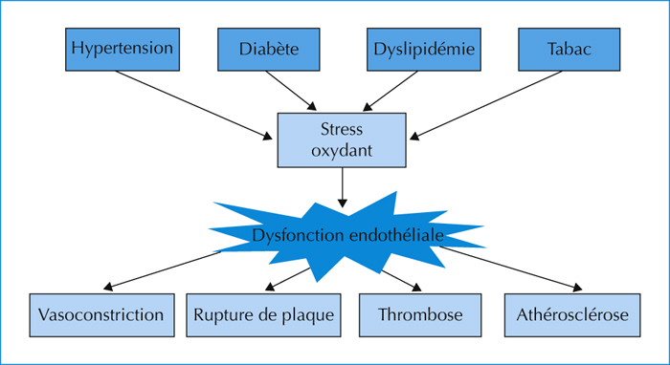
Dysfonction endothéliale
La dysfonction endothéliale: manifestation précoce de la maladie artérielle
Notes:
La dysfonction endothéliale est une manifestation précoce de la maladie artérielle. Elle se caractérise par une altération de la dilatation dépendante de l’endothélium et donc une vasoconstriction coronaire prédominante qui joue un rôle important dans le développement de la pathologie coronarienne (voir athérosclérose).

Slide 25
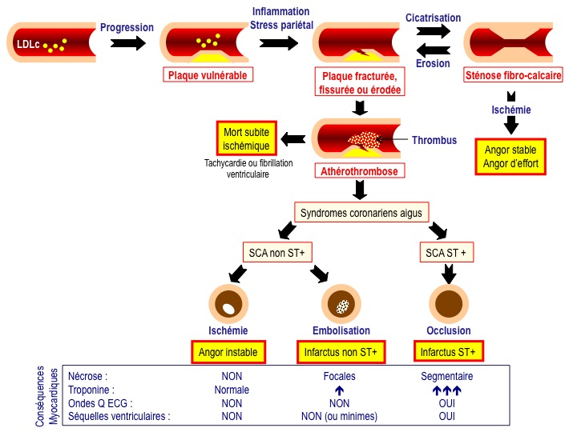
Sténose coronaire stable
Auto
Initialement: autorégulation => normalisation du débit coronaire en aval de la sténose par vasodilatation des vaisseaux distaux
Sténose sévère => diminution du débit de perfusion lors des effort: angor stable
Notes:
Quand une artère coronaire est rétrécie par une plaque d’athérome (voir athérosclérose), l’autorégulation coronaire tend initialement à normaliser le débit de perfusion en aval de la sténose en réduisant les résistances des vaisseaux plus distaux (vasodilatation). Cependant lorsque la sténose devient sévère (85-90% du diamètre de l’artère coronaire) elle s’associe à une diminution du débit de perfusion en aval de la sténose.
Cette diminution du débit de perfusion myocardique entraînera un déséquilibre entre besoins et apports en oxygène au myocarde qui pourra ne devenir significatif qu’à l’effort lors d’une augmentation des besoins en oxygène du myocarde (voir angor d’effort).

Slide 26
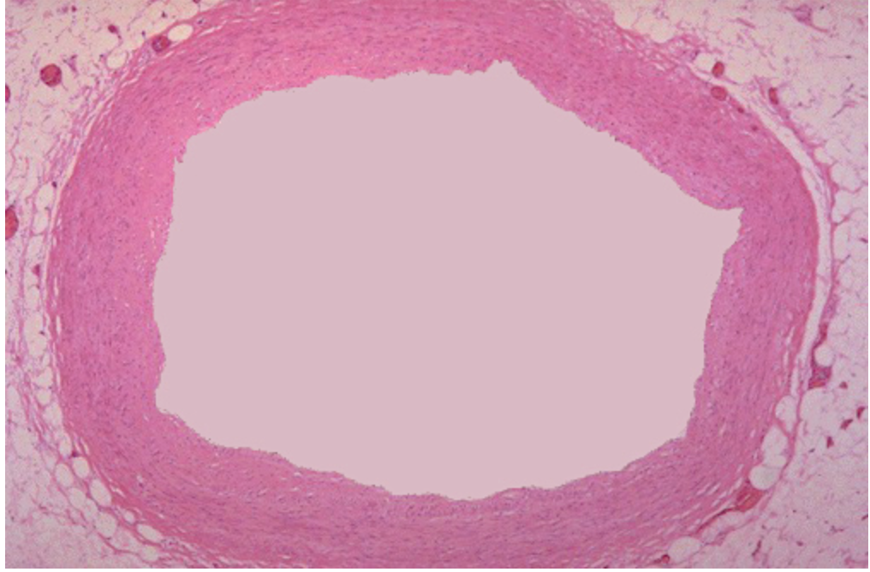
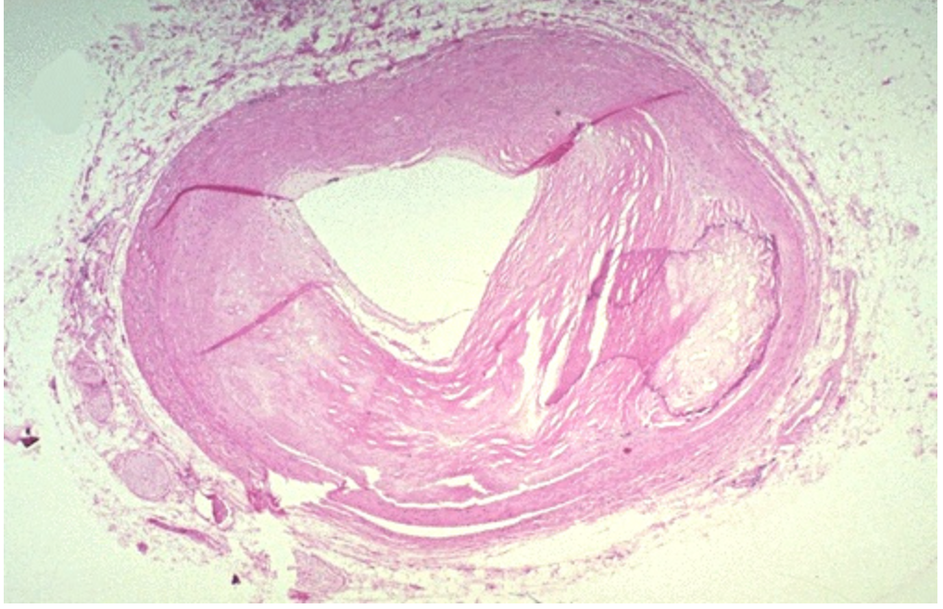
Sténose coronaire stable
Artère coronaire saine
Artère coronaire athéromateuse
Dépots d’athérome (flèche rouge)
Calcification (flèche bleue)
Lumière résiduelle (flèche noire)

Slide 27
Sténose coronaire instable
Occlusion coronaire aigue :
Le débit de sang s’arrête dans les vaisseaux en aval de l’occlusion.
La zone du muscle cardiaque vascularisée par cette artère se retrouve en situation d’ischémie aiguë.
Si l’occlusion persiste (entre 1-6h), les cellules myocardiques meurent dans cette région = SCA: syndrome coronarien aigu
Notes:
L’occlusion coronaire aigue complique le plus souvent une lésion athérosclérotique sous-jacente avec formation d’un thrombus au niveau d’une plaque rompue. Le spasme coronaire peut également mimer ou s’associer à une occlusion coronaire.
Lorsque se produit l’occlusion aiguë, le débit de sang s’arrête dans les vaisseaux en aval de l’occlusion. La zone du muscle cardiaque vascularisée par cette artère se retrouve en situation d’ischémie aiguë et ne va plus se contracter normalement. Si l’occlusion persiste (entre 1-6h), les cellules myocardiques se nécrosent (meurent) dans cette région appelée zone d’infarctus (voir infarctus aigu du myocarde).

Slide 28
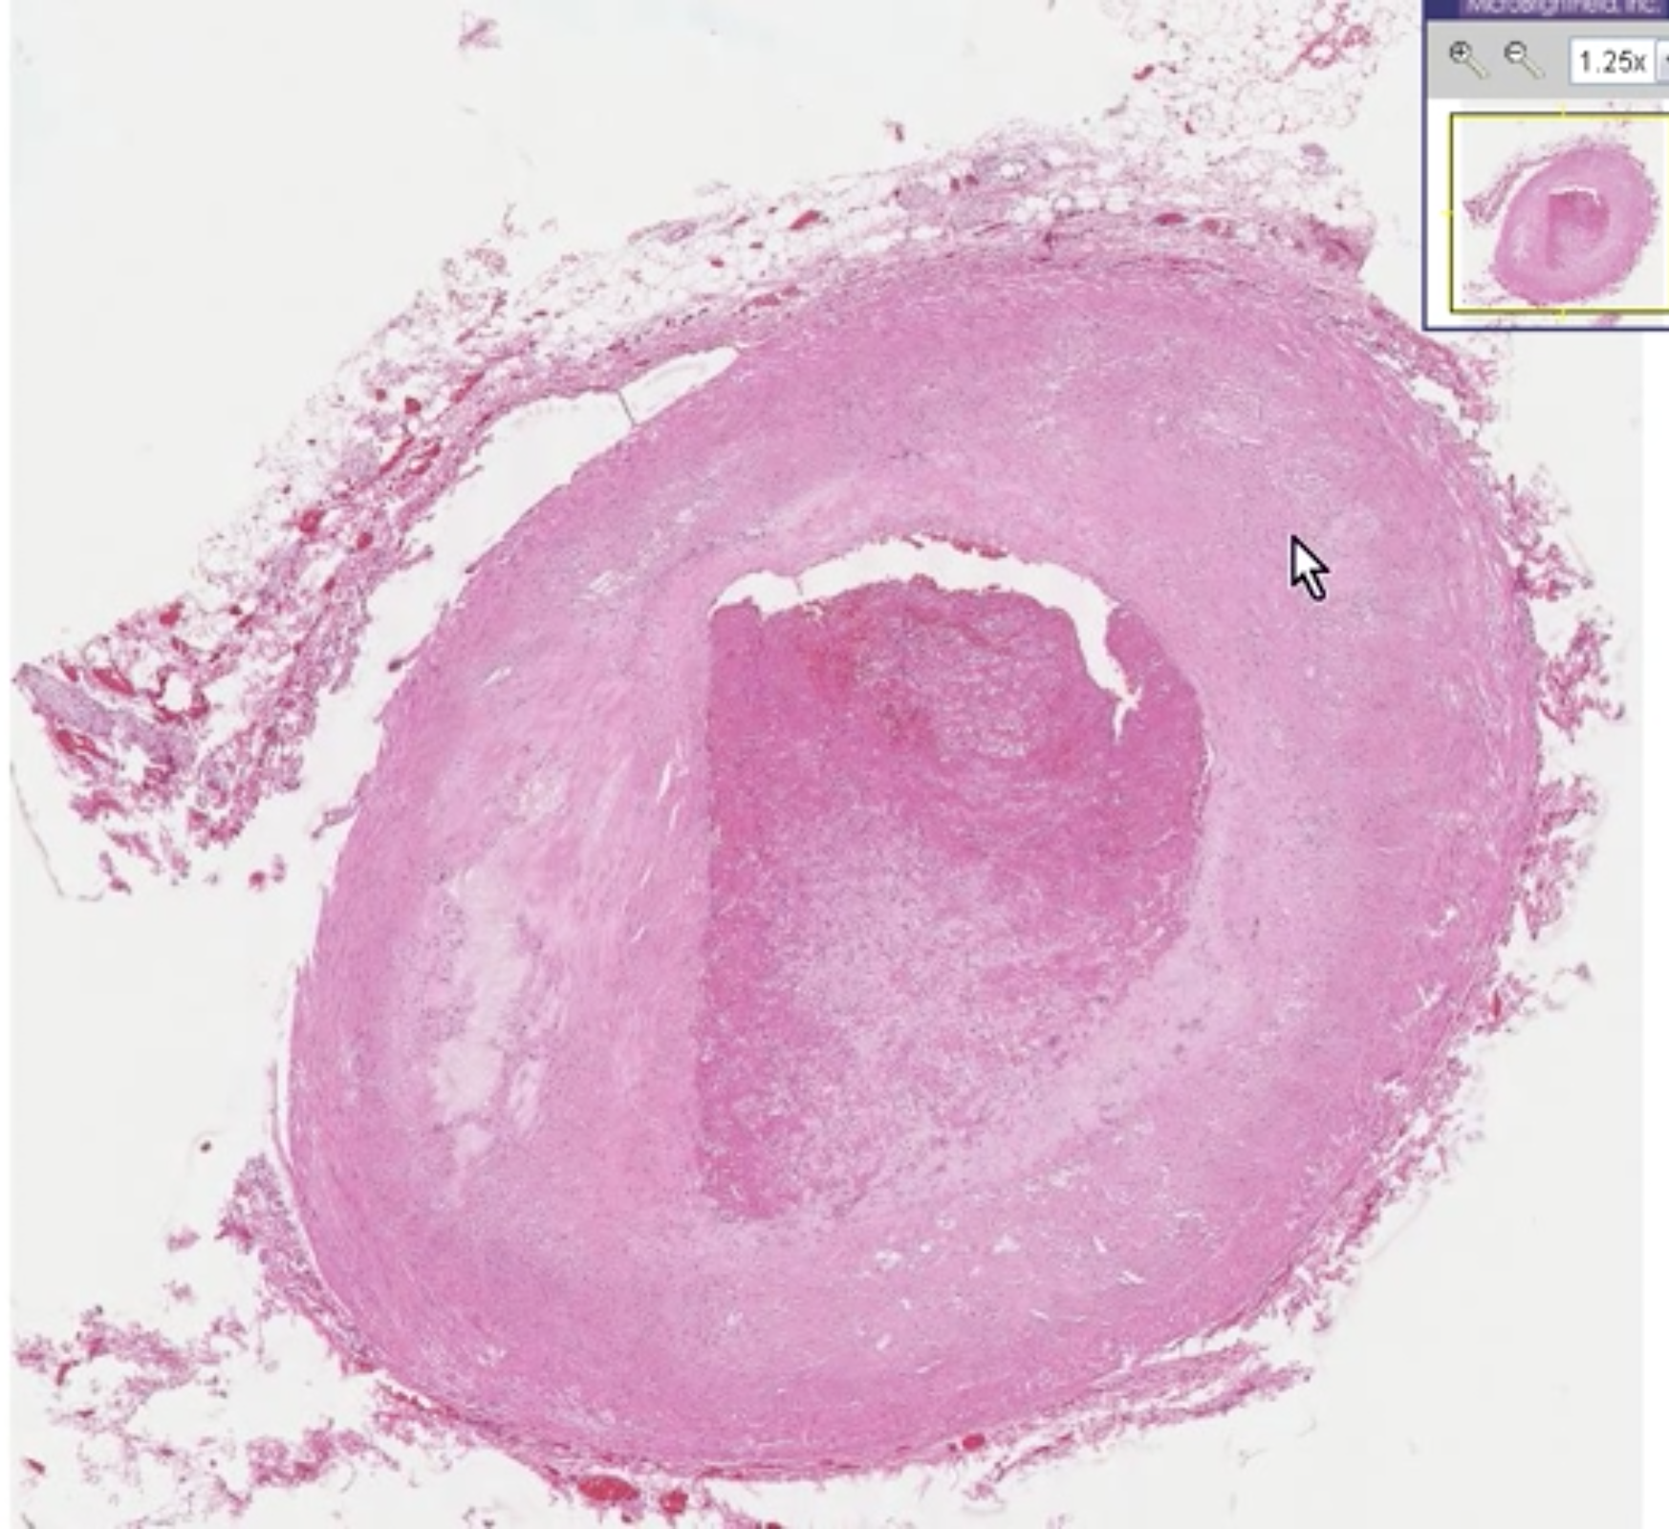
Sténose coronaire instable
Dépots d’athérome (flèche bleue)
Thrombus (flèche bleue)

Slide 29
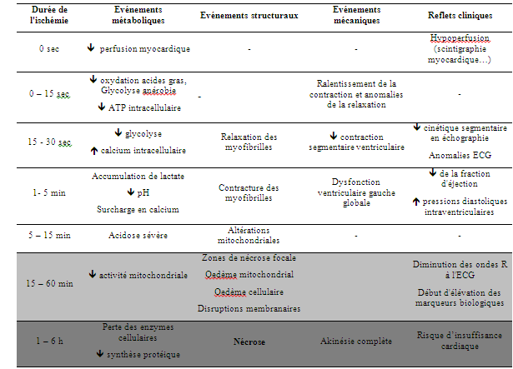
Cascade ischémique
Réversible
Irréversible
Notes:
Phase ischémique aiguë : restitution ad integrum après restauration d'un débit coronaire normal
Phase transitionnelle : réversibilité possible des lésions dans la zone périphérique du territoire ischémique
Phase d'extension de la nécrose : lésions irréversibles progressant de manière centrifuge du centre vers la périphérie du territoire ischémique, avec cicatrisation secondaire sur un mode fibrotique et perte définitive plus ou moins complète de la fonction contractile
La survenue d’une ischémie myocardique dans une zone du myocarde va avoir une série de conséquences classiquement appelée la « cascade ischémique ».
1) Diminution de la perfusion myocardique dans la région du myocarde vascularisé par l’artère coronaire intéressée par le processus.
2) Modification du métabolisme myocardique.
Comme nous l’avons vu, le métabolisme myocardique est principalement aérobie, cependant en cas d’ischémie, la production d’énergie n’est plus assurée que par la glycolyse anaérobie (puisque la respiration mitochondriale est stoppée). Celle-ci a un rendement plus faible en énergie et va entraîner une libération de métabolites (tel que le lactate) dans le myocarde qui perturbent l’homéostasie et la contractilité de la cellule myocardique (voir angor).
3) Les conséquences vont s’exprimer sur la fonction du muscle cardiaque, sur l’ECG et éventuellement la symptomatologie du patient.
Au niveau du myocarde, va apparaître une altération de la compliance ventriculaire gauche et de la contractilité de la zone du muscle ischémique. Cela va s’associer à des modifications du segment ST sur l’ECG et éventuellement survenue de douleur thoracique (voir angor).
Si le cœur est en situation d’ischémie chronique, des anomalies régionales puis globales de contraction du muscle cardiaque peuvent apparaître (habituellement myocarde « hibernant » encore viable). L’ischémie myocardique représente, surtout chez le sujet âgé, la cause la plus fréquente d’insuffisance cardiaque.
Comme nous l’avons vu, une occlusion complète d’une artère coronaire peut aboutir à un infarcissement du myocarde. La zone d’infarctus ne se contracte plus normalement et si l’infarctus n’est pas reperfusé à temps cette région du muscle cardiaque ne récupérera pas de fonction contractile normale et pourra devenir dyskinétique (étirement systolique) et entrainer l’apparition d’un anévrysme du ventricule gauche. Ces anomalies de fonction contractile s’associeront à plus long terme à des modifications de taille et de structure du cœur que l’on appelle le remodelage post-infarctus du myocarde. Celui-ci peut également conduire à l’insuffisance cardiaque.

Slide 30
Cas clinique
Monsieur D. 48 ans, habitant Vienne (69)
Pas ATCD
Facteurs de risques cardiovasculaires: Tabac (20 PA), 1m70 / 98 kg
HDM: Un dimanche matin à 10 h, au lendemain d’une fête de famille, M. D. présente une douleur thoracique constrictive, brutale.
Pensant à un problème digestif, il s’allonge et attend.
Devant la persistance des symptômes, son épouse appelle le SAMU à 20 h.

Slide 31
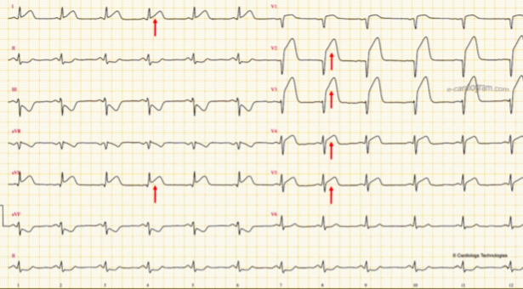
Cas clinique

Slide 32
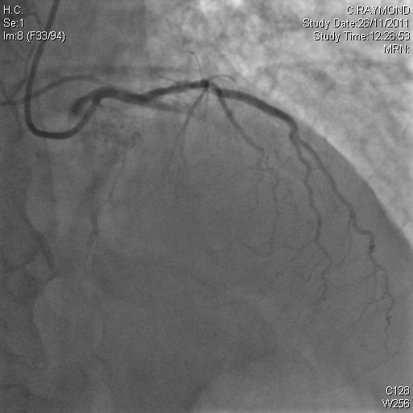
Cas clinique
Coronarographie:
  thrombose de l’artère interventriculaire antérieure (IVA) proximale
  pas d’autre lésion significative
  absence d’artères collatérales
Reperfusion à 21h (H11)
Bon résultat de la désobstruction

Slide 33
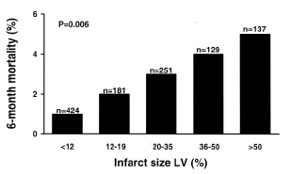
Cas clinique
Les facteurs déterminant la taille de l’infarctus du myocarde
Taille de la zone à risque
Présence d’artères collatérales
Durée de l’ischémie myocardique
La taille de l’infarctus est le déterminant majeur du pronostic après l’infarctus du myocarde

Slide 34
Cas clinique
Zone à risque: zone non ou hypoperfusée pendant la phase d’ischémie
Zone à risque

Slide 35
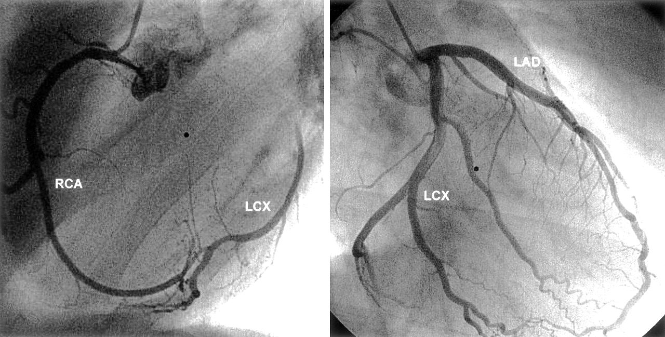
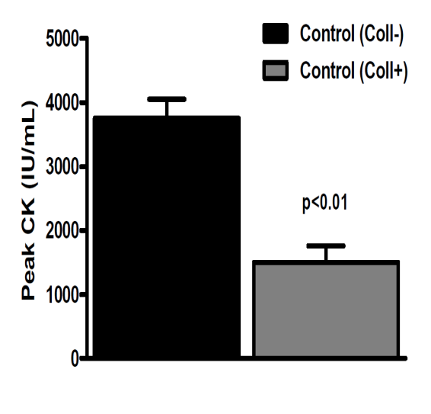
Présence d’artères collatérales
N° 14
Artères collatérales:
relient deux territoires vasculaires différents
sont natives ou induites.
Coronaire droite
Artère CX occluse
Coronaire droite
Artère CX ré- injectée
par une collatérale
Notes:
SUPPLEENCE

Slide 36
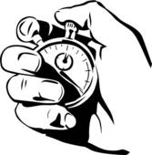
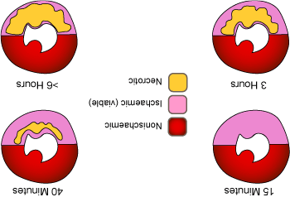
Durée de l’ischémie myocardique
N° 15
Durée du début des symptômes jusqu’à la reperfusion.
« Wave front phenomenon »*
H0
Occlusion coronaire
>H12
: Aire à risque, : Zone infarcie, : Zone saine

